Slide 1
Mono-H n-1 plots

Slide 2
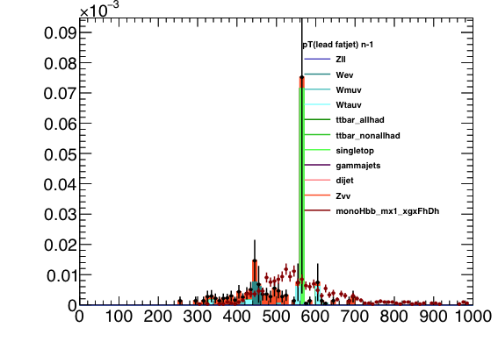
Selection | Cut applied
MET > 250 GeV | Y
>= 1 fat jet: pT > 250 eta < 1.2)
Electron veto | Y
Muon veto | Y
Remove jet overlapping el: pt > 20 eta < 4.5 | Y
<= 1 antikt4 jet with: pT > 40, eta < 4.5, dR(lead fat jet) > 0.9 | Y
Veto events with antikt4 jet: pt > 20 eta < 2.5 dPhi(MET, antikt jet) > 0.4 | Y
MET > 500 | Y
Mono-H
90 < m(fj) < 145 | Y
2 antikt jets: pt > 20 eta < 2.5 dR (fat jet) < 1.0 | Y
2 antikt subjets: b-tag MV1 > 0.971966 | Y
Same plot with singletop? removed

Slide 3
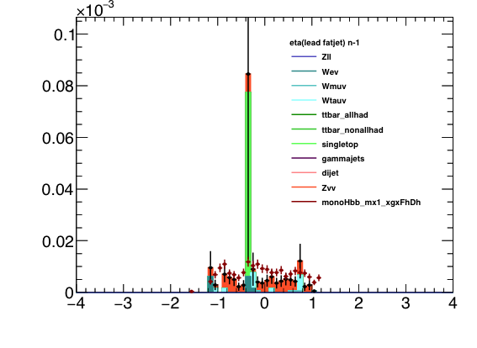
Selection | Cut applied
MET > 250 GeV | Y
>= 1 fat jet: pT > 250 eta < 1.2)
Electron veto | Y
Muon veto | Y
Remove jet overlapping el: pt > 20 eta < 4.5 | Y
<= 1 antikt4 jet with: pT > 40, eta < 4.5, dR(lead fat jet) > 0.9 | Y
Veto events with antikt4 jet: pt > 20 eta < 2.5 dPhi(MET, antikt jet) > 0.4 | Y
MET > 500 | Y
Mono-H
90 < m(fj) < 145 | Y
2 antikt jets: pt > 20 eta < 2.5 dR (fat jet) < 1.0 | Y
2 antikt subjets: b-tag MV1 > 0.971966 | Y
Same as above

Slide 4
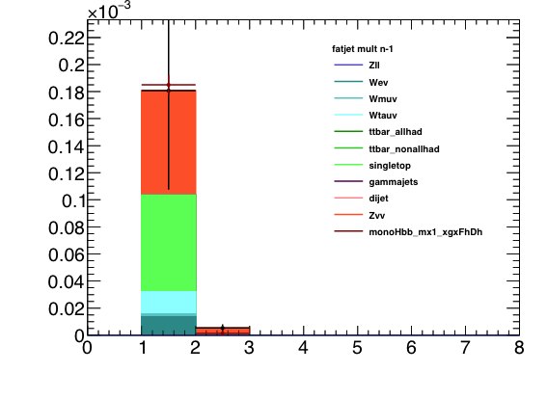
Selection | Cut applied
MET > 250 GeV | Y
>= 1 fat jet: pT > 250 eta < 1.2) | pT, eta cuts applied
Electron veto | Y
Muon veto | Y
Remove jet overlapping el: pt > 20 eta < 4.5 | Y
<= 1 antikt4 jet with: pT > 40, eta < 4.5, dR(lead fat jet) > 0.9 | Y
Veto events with antikt4 jet: pt > 20 eta < 2.5 dPhi(MET, antikt jet) > 0.4 | Y
MET > 500 | Y
Mono-H
90 < m(fj) < 145 | Y
2 antikt jets: pt > 20 eta < 2.5 dR (fat jet) < 1.0 | Y
2 antikt subjets: b-tag MV1 > 0.971966 | Y

Slide 5
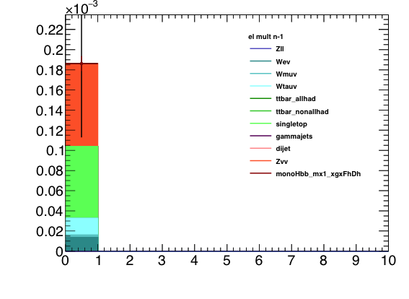
Selection | Cut applied
MET > 250 GeV | Y
>= 1 fat jet: pT > 250 eta < 1.2) | Y
Electron veto
Muon veto | Y
Remove jet overlapping el: pt > 20 eta < 4.5 | Y
<= 1 antikt4 jet with: pT > 40, eta < 4.5, dR(lead fat jet) > 0.9 | Y
Veto events with antikt4 jet: pt > 20 eta < 2.5 dPhi(MET, antikt jet) > 0.4 | Y
MET > 500 | Y
Mono-H
90 < m(fj) < 145 | Y
2 antikt jets: pt > 20 eta < 2.5 dR (fat jet) < 1.0 | Y
2 antikt subjets: b-tag MV1 > 0.971966 | Y

Slide 6
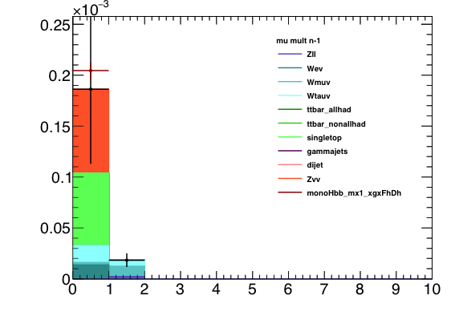
Selection | Cut applied
MET > 250 GeV | Y
>= 1 fat jet: pT > 250 eta < 1.2) | Y
Electron veto | Y
Muon veto
Remove jet overlapping el: pt > 20 eta < 4.5 | Y
<= 1 antikt4 jet with: pT > 40, eta < 4.5, dR(lead fat jet) > 0.9 | Y
Veto events with antikt4 jet: pt > 20 eta < 2.5 dPhi(MET, antikt jet) > 0.4 | Y
MET > 500 | Y
Mono-H
90 < m(fj) < 145 | Y
2 antikt jets: pt > 20 eta < 2.5 dR (fat jet) < 1.0 | Y
2 antikt subjets: b-tag MV1 > 0.971966 | Y

Slide 7
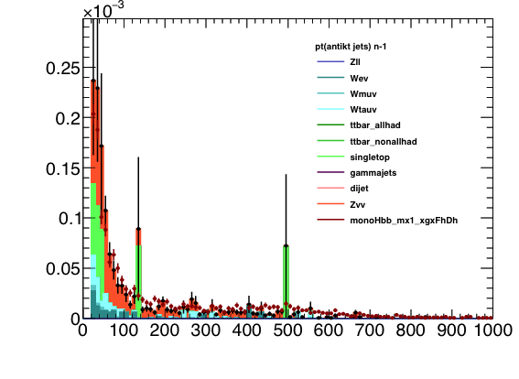
Selection | Cut applied
MET > 250 GeV | Y
>= 1 fat jet: pT > 250 eta < 1.2) | Y
Electron veto | Y
Muon veto | Y
Remove jet overlapping el: pt > 20 eta < 4.5 | Y
<= 1 antikt4 jet with: pT > 40, eta < 4.5, dR(lead fat jet) > 0.9 | pT > 20, eta < 4.5
Veto events with antikt4 jet: pt > 20 eta < 2.5 dPhi(MET, antikt jet) > 0.4 | Y
MET > 500 | Y
Mono-H
90 < m(fj) < 145 | Y
2 antikt jets: pt > 20 eta < 2.5 dR (fat jet) < 1.0 | Y
2 antikt subjets: b-tag MV1 > 0.971966 | Y

Slide 8
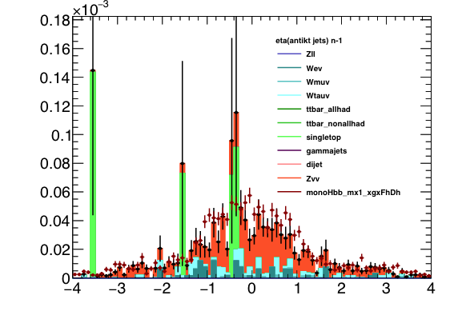
Selection | Cut applied
MET > 250 GeV | Y
>= 1 fat jet: pT > 250 eta < 1.2) | Y
Electron veto | Y
Muon veto | Y
Remove jet overlapping el: pt > 20 eta < 4.5 | Y
<= 1 antikt4 jet with: pT > 40, eta < 4.5, dR(lead fat jet) > 0.9 | pT > 20, eta < 4.5
Veto events with antikt4 jet: pt > 20 eta < 2.5 dPhi(MET, antikt jet) > 0.4 | Y
MET > 500 | Y
Mono-H
90 < m(fj) < 145 | Y
2 antikt jets: pt > 20 eta < 2.5 dR (fat jet) < 1.0 | Y
2 antikt subjets: b-tag MV1 > 0.971966 | Y

Slide 9
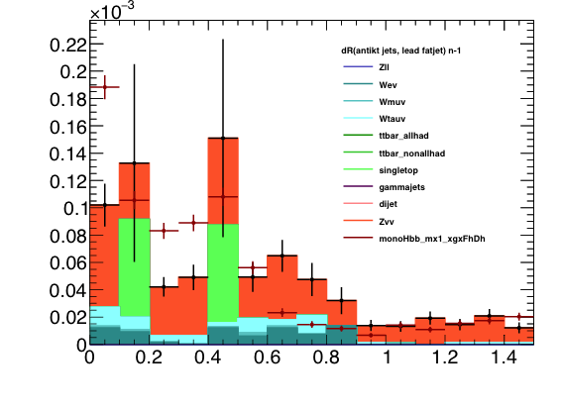
Selection | Cut applied
MET > 250 GeV | Y
>= 1 fat jet: pT > 250 eta < 1.2) | Y
Electron veto | Y
Muon veto | Y
Remove jet overlapping el: pt > 20 eta < 4.5 | Y
<= 1 antikt4 jet with: pT > 40, eta < 4.5, dR(lead fat jet) > 0.9 | pT > 20, eta < 4.5
Veto events with antikt4 jet: pt > 20 eta < 2.5 dPhi(MET, antikt jet) > 0.4 | Y
MET > 500 | Y
Mono-H
90 < m(fj) < 145 | Y
2 antikt jets: pt > 20 eta < 2.5 dR (fat jet) < 1.0 | Y
2 antikt subjets: b-tag MV1 > 0.971966 | Y

Slide 10
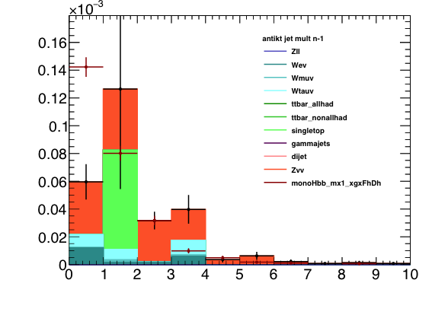
Selection | Cut applied
MET > 250 GeV | Y
>= 1 fat jet: pT > 250 eta < 1.2) | Y
Electron veto | Y
Muon veto | Y
Remove jet overlapping el: pt > 20 eta < 4.5 | Y
<= 1 antikt4 jet with: pT > 40, eta < 4.5, dR(lead fat jet) > 0.9 | pT, eta, dR cuts applied
Veto events with antikt4 jet: pt > 20 eta < 2.5 dPhi(MET, antikt jet) > 0.4 | Y
MET > 500 | Y
Mono-H
90 < m(fj) < 145 | Y
2 antikt jets: pt > 20 eta < 2.5 dR (fat jet) < 1.0 | Y
2 antikt subjets: b-tag MV1 > 0.971966 | Y

Slide 11
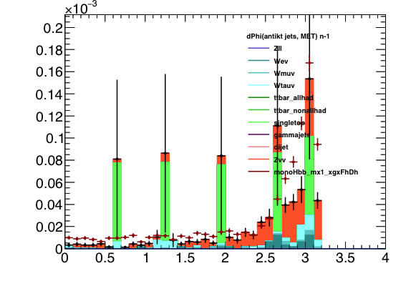
Selection | Cut applied
MET > 250 GeV | Y
>= 1 fat jet: pT > 250 eta < 1.2) | Y
Electron veto | Y
Muon veto | Y
Remove jet overlapping el: pt > 20 eta < 4.5 | Y
<= 1 antikt4 jet with: pT > 40, eta < 4.5, dR(lead fat jet) > 0.9 | Y
Veto events with antikt4 jet: pt > 20 eta < 2.5 dPhi(MET, antikt jet) > 0.4 | pT, eta cuts applied
MET > 500 | Y
Mono-H
90 < m(fj) < 145 | Y
2 antikt jets: pt > 20 eta < 2.5 dR (fat jet) < 1.0 | Y
2 antikt subjets: b-tag MV1 > 0.971966 | Y

Slide 12
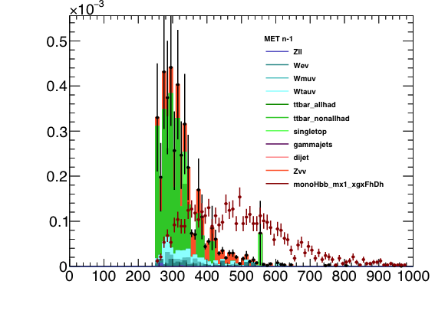
Selection | Cut applied
MET > 250 GeV | Y
>= 1 fat jet: pT > 250 eta < 1.2) | Y
Electron veto | Y
Muon veto | Y
Remove jet overlapping el: pt > 20 eta < 4.5 | Y
<= 1 antikt4 jet with: pT > 40, eta < 4.5, dR(lead fat jet) > 0.9 | Y
Veto events with antikt4 jet: pt > 20 eta < 2.5 dPhi(MET, antikt jet) > 0.4 | Y
MET > 500
Mono-H
90 < m(fj) < 145 | Y
2 antikt jets: pt > 20 eta < 2.5 dR (fat jet) < 1.0 | Y
2 antikt subjets: b-tag MV1 > 0.971966 | Y

Slide 13
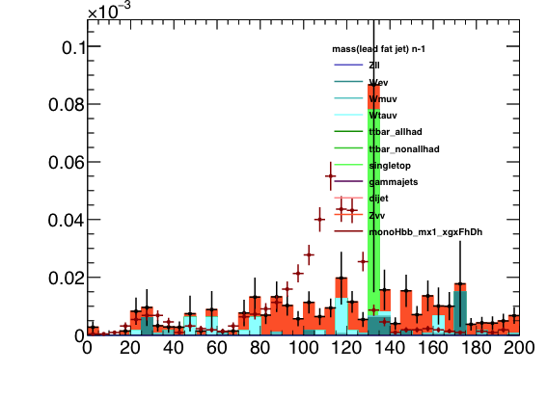
Selection | Cut applied
MET > 250 GeV | Y
>= 1 fat jet: pT > 250 eta < 1.2) | Y
Electron veto | Y
Muon veto | Y
Remove jet overlapping el: pt > 20 eta < 4.5 | Y
<= 1 antikt4 jet with: pT > 40, eta < 4.5, dR(lead fat jet) > 0.9 | Y
Veto events with antikt4 jet: pt > 20 eta < 2.5 dPhi(MET, antikt jet) > 0.4 | Y
MET > 500 | Y
Mono-H
90 < m(fj) < 145
2 antikt jets: pt > 20 eta < 2.5 dR (fat jet) < 1.0 | Y
2 antikt subjets: b-tag MV1 > 0.971966 | Y

Slide 14
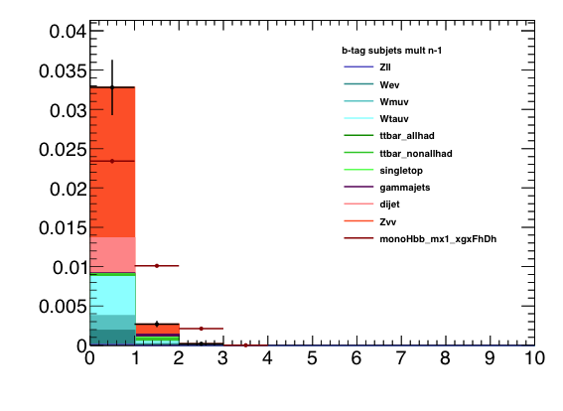
Selection | Cut applied
MET > 250 GeV | Y
>= 1 fat jet: pT > 250 eta < 1.2) | Y
Electron veto | Y
Muon veto | Y
Remove jet overlapping el: pt > 20 eta < 4.5 | Y
<= 1 antikt4 jet with: pT > 40, eta < 4.5, dR(lead fat jet) > 0.9 | Y
Veto events with antikt4 jet: pt > 20 eta < 2.5 dPhi(MET, antikt jet) > 0.4 | Y
MET > 500 | Y
Mono-H
90 < m(fj) < 145 | Y
2 antikt jets: pt > 20 eta < 2.5 dR (fat jet) < 1.0
2 antikt subjets: b-tag MV1 > 0.971966 | dR (fat jet) < 1.0, b-tagged

Slide 15
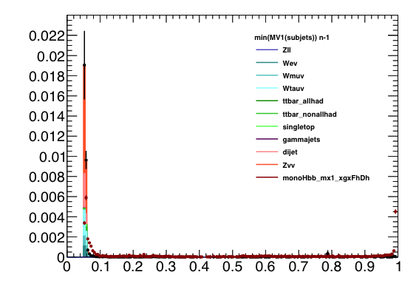
Selection | Cut applied
MET > 250 GeV | Y
>= 1 fat jet: pT > 250 eta < 1.2) | Y
Electron veto | Y
Muon veto | Y
Remove jet overlapping el: pt > 20 eta < 4.5 | Y
<= 1 antikt4 jet with: pT > 40, eta < 4.5, dR(lead fat jet) > 0.9 | Y
Veto events with antikt4 jet: pt > 20 eta < 2.5 dPhi(MET, antikt jet) > 0.4 | Y
MET > 500 | Y
Mono-H
90 < m(fj) < 145 | Y
2 antikt jets: pt > 20 eta < 2.5 dR (fat jet) < 1.0 | Y
2 antikt subjets: b-tag MV1 > 0.971966

Slide 16
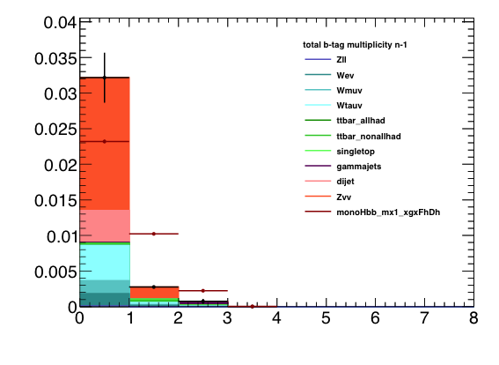
Selection | Cut applied
MET > 250 GeV | Y
>= 1 fat jet: pT > 250 eta < 1.2) | Y
Electron veto | Y
Muon veto | Y
Remove jet overlapping el: pt > 20 eta < 4.5 | Y
<= 1 antikt4 jet with: pT > 40, eta < 4.5, dR(lead fat jet) > 0.9 | Y
Veto events with antikt4 jet: pt > 20 eta < 2.5 dPhi(MET, antikt jet) > 0.4 | Y
MET > 500 | Y
Mono-H
90 < m(fj) < 145 | Y
2 antikt jets: pt > 20 eta < 2.5 dR (fat jet) < 1.0 | pT, eta cuts applied
2 antikt subjets: b-tag MV1 > 0.971966 | b-tag required

Slide 17
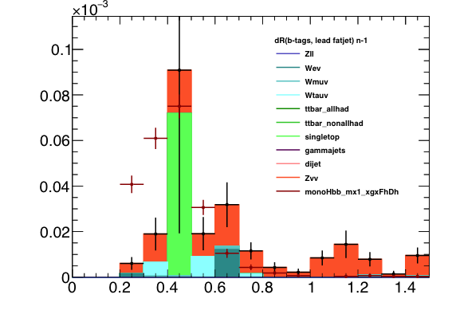
Selection | Cut applied
MET > 250 GeV | Y
>= 1 fat jet: pT > 250 eta < 1.2) | Y
Electron veto | Y
Muon veto | Y
Remove jet overlapping el: pt > 20 eta < 4.5 | Y
<= 1 antikt4 jet with: pT > 40, eta < 4.5, dR(lead fat jet) > 0.9 | Y
Veto events with antikt4 jet: pt > 20 eta < 2.5 dPhi(MET, antikt jet) > 0.4 | Y
MET > 500 | Y
Mono-H
90 < m(fj) < 145 | Y
2 antikt jets: pt > 20 eta < 2.5 dR (fat jet) < 1.0 | pT, eta cut applied
2 antikt subjets: b-tag MV1 > 0.971966 | 2 b-tags (not required to be subjets)
max_

Slide 18
Mono-H C2, D2, Tau21

Slide 19
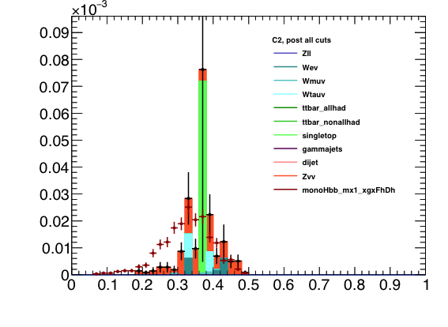
Selection | Cut applied
MET > 250 GeV | Y
>= 1 fat jet: pT > 250 eta < 1.2) | Y
Electron veto | Y
Muon veto | Y
Remove jet overlapping el: pt > 20 eta < 4.5 | Y
<= 1 antikt4 jet with: pT > 40, eta < 4.5, dR(lead fat jet) > 0.9 | Y
Veto events with antikt4 jet: pt > 20 eta < 2.5 dPhi(MET, antikt jet) > 0.4 | Y
MET > 500 | Y
Mono-H
90 < m(fj) < 145 | Y
2 antikt jets: pt > 20 eta < 2.5 dR (fat jet) < 1.0 | Y
2 antikt subjets: b-tag MV1 > 0.971966 | Y

Slide 20
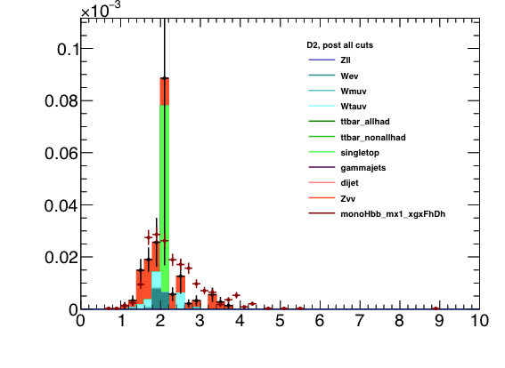
Selection | Cut applied
MET > 250 GeV | Y
>= 1 fat jet: pT > 250 eta < 1.2) | Y
Electron veto | Y
Muon veto | Y
Remove jet overlapping el: pt > 20 eta < 4.5 | Y
<= 1 antikt4 jet with: pT > 40, eta < 4.5, dR(lead fat jet) > 0.9 | Y
Veto events with antikt4 jet: pt > 20 eta < 2.5 dPhi(MET, antikt jet) > 0.4 | Y
MET > 500 | Y
Mono-H
90 < m(fj) < 145 | Y
2 antikt jets: pt > 20 eta < 2.5 dR (fat jet) < 1.0 | Y
2 antikt subjets: b-tag MV1 > 0.971966 | Y

Slide 21
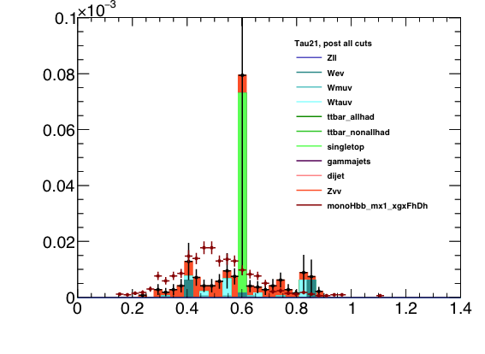
Selection | Cut applied
MET > 250 GeV | Y
>= 1 fat jet: pT > 250 eta < 1.2) | Y
Electron veto | Y
Muon veto | Y
Remove jet overlapping el: pt > 20 eta < 4.5 | Y
<= 1 antikt4 jet with: pT > 40, eta < 4.5, dR(lead fat jet) > 0.9 | Y
Veto events with antikt4 jet: pt > 20 eta < 2.5 dPhi(MET, antikt jet) > 0.4 | Y
MET > 500 | Y
Mono-H
90 < m(fj) < 145 | Y
2 antikt jets: pt > 20 eta < 2.5 dR (fat jet) < 1.0 | Y
2 antikt subjets: b-tag MV1 > 0.971966 | Y

